Slide 1






Bootcamp
Desarrollo Web Full Stack
Nivel Intermedio
Julian Felipe Latorre
25/06/2024

Slide 2
Tabla de contenidos
1
Diseño en POO
2
UML
3
Práctica y discusión

Slide 3
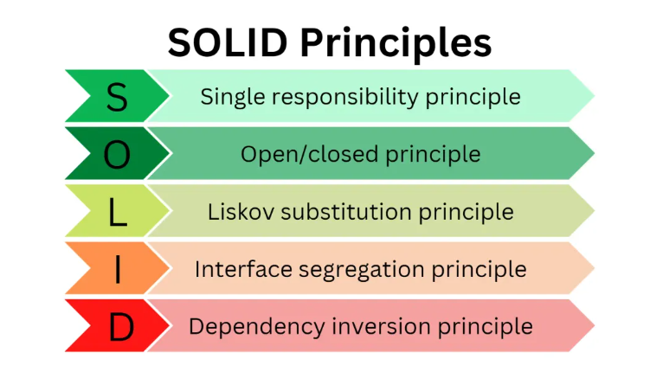
Diseño en POO
Encapsulación y Modificadores de Acceso
Relaciones entre Clases: Asociación, Herencia y Polimorfismo
Principios SOLID

Slide 4
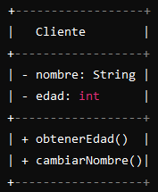
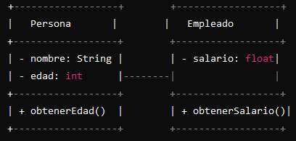
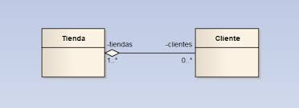
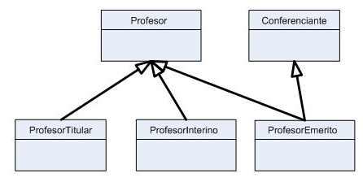
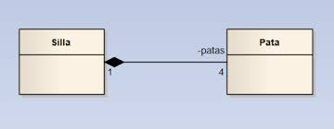
Notación UML Básica
Diagrama de clase
Relaciones
Asociación
Herencia
Agregación
Composición

Slide 5
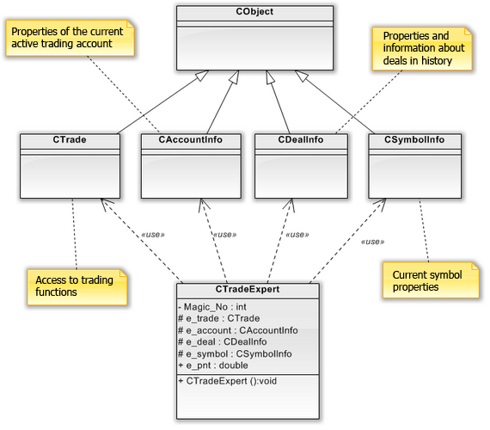
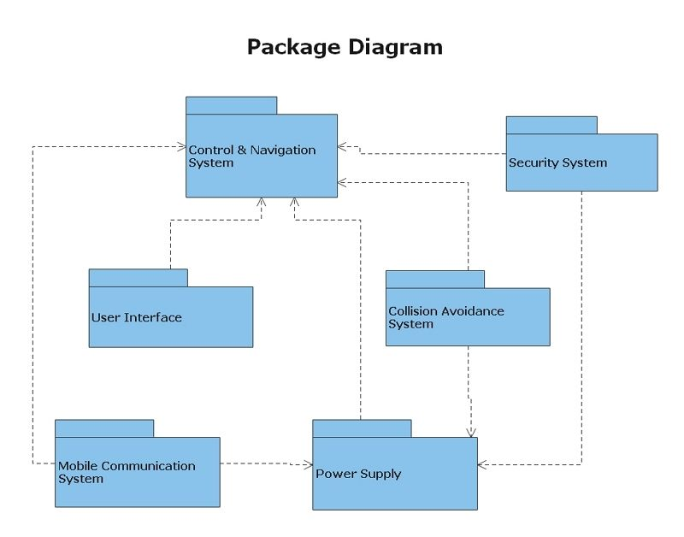
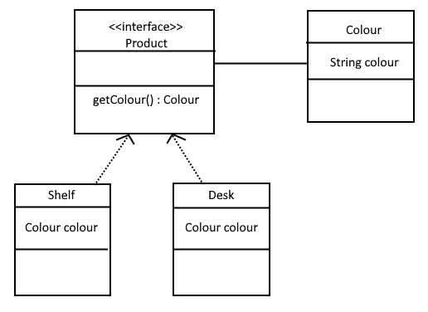
Notación UML

Slide 6
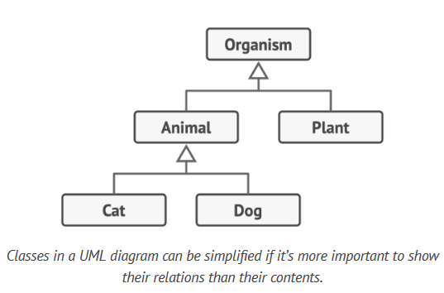
Notación UML

Slide 7
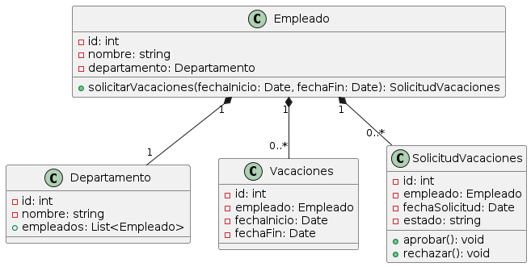
Diagramas UML

Slide 8
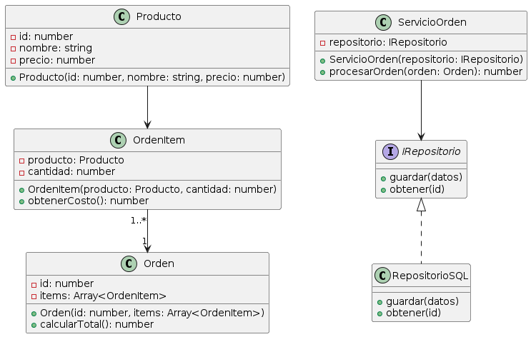
Ejemplo

Slide 9
Recursos de consulta en Linea
https://www.coursera.org/learn/object-oriented-design
https://www.youtube.com/playlist?list=PLrhzvIcii6GNjpARdnO4ueTUAVR9eMBpc
https://refactoring.guru/files/design-patterns-en-demo.pdf

Slide 10
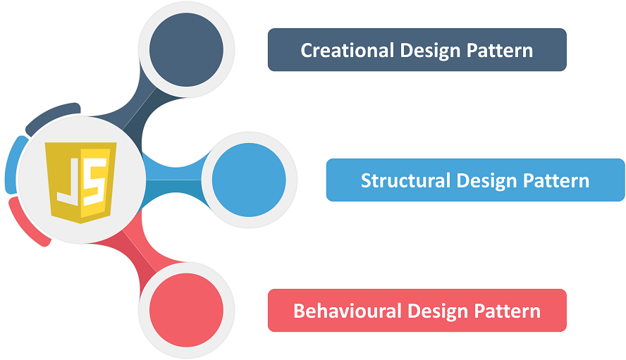
Patrones de Diseño

